Slide 1
Evolution des effectifs des Z00 :
Un phénomène presque inconnu jusqu’au développement d’internet.
Une accélération depuis le covid.
Ex : 512 Z00 au 31/08/23
625 au 31/08/24
+ de 650 au 31/08/25

Slide 2
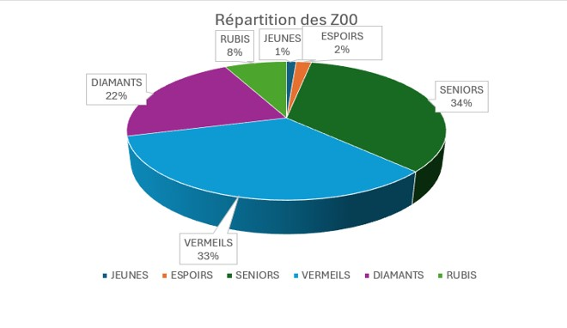
Les Z00 par catégorie d’âge

Slide 3
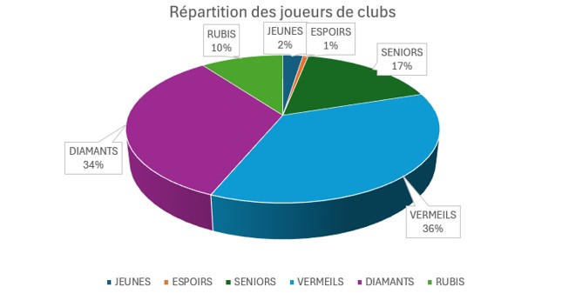
Les Z00 par catégorie d’âge
En club 80% des joueurs sont des vermeils, diamants ou rubis, Les séniors ne sont que 17%
En Z00 : Les séniors sont 34%.

Slide 4
Pourquoi les Z00 ne vont pas en club ?
- Il n’y a a pas de club à proximité,
- Je n’ai pas le temps d’aller en club,
  - Les horaires ne correspondent pas
  - J’ai des obligations familiales
  - Je pratique d’autres activités (sport, loisirs)
- Ce n’est pas ma catégorie d’âge

Slide 5
Prise de contact avec les Z00
625 mails : 142 réponses soit un taux de retour de 22,7 %
Il est prévu une relance de ce questionnaire, l’annonce du Scrabblerama à leur disposition et, par la suite, d’autres questionnaires
Parmi les Z00 on trouve tout naturellement:
  D’anciens licenciés de clubs
  Des joueurs en froid avec leur comité
  Des salariés de notre fédération
  Et… des personnes qui utilisent nos logiciels (DupliJeu) pour animer les clubs de loisirs (pirates)

Slide 6
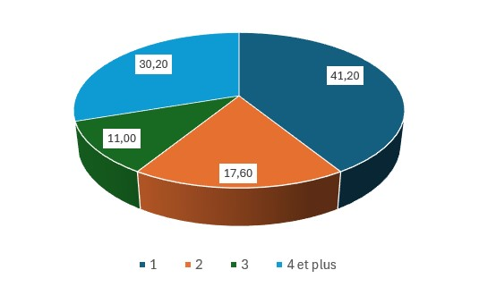
Depuis combien d’années êtes-vous licencié(e) ?

Slide 7
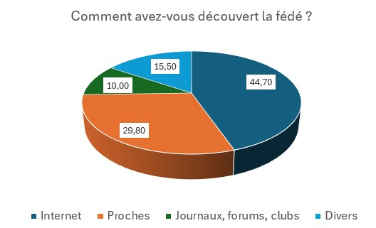

Slide 8
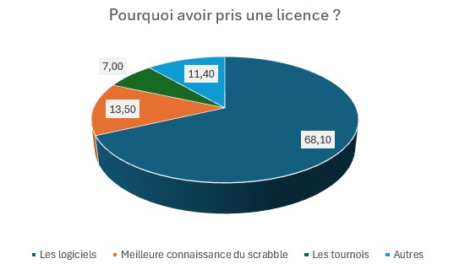

Slide 9
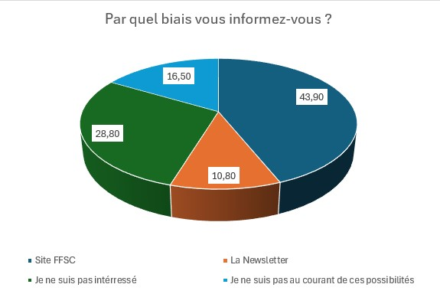

Slide 10
Jouez-vous sur d’autres sites de scrabble ?

Slide 11
Les Z00 d’aujourd’hui sont les joueurs des clubs de demain.
34% d’entre eux sont des séniors
Ils sont passionnés par le scrabble au point de prendre une licence
Ils transmettent leur passe-temps à leurs proches
Entretenons leur passion
Les membres de la commission :
Flavie Touchet, Michèle Roux, Nadine Vernou, Antonin Aubry, Thierry Hauw

